Slide 1

消费文化概论
FASHION

Slide 2


01 课程情况
02 消费
04 结论
目录/CONTENTS
slide : 2

Slide 3
消费与工作：资本主义伦理价值及其批判
消费与物：物的生产及符号系统
消费与文化：文化工业批判和大众文化的反抗
课程情况
S E C T I O N
01.
slide : 3

Slide 4
消费与工作
马克思.韦伯《新教伦理与资本主义精神》
马克思“异化”
西方资本主义的“工作伦理”

Slide 5
消费与“物”
物的商品化、文化象征过程
购物与消费
时尚与消费

Slide 6
消费与文化
消费与文化工业
大众文化的反抗
反抗与收编

Slide 7
相关的理论背景
商品与马克思“异化”学说
马克思.韦伯“工作伦理”
结构主义的符号化阐释
符号空间和社会空间的结构性关系
文化批判：法兰克福学派和伯明翰学派

Slide 8
参考书目：
《物的体系》
《消费文化读本》
《文化工业：作为大众欺骗的启蒙》（《启蒙辩证法》）
《日常生活的审美呈现》（《消费文化与后现代主义》）
《城市文化与后现代生活方式》
《时尚或代码的仙境》（《象征交换与死亡》）

Slide 9
资料包

Slide 10
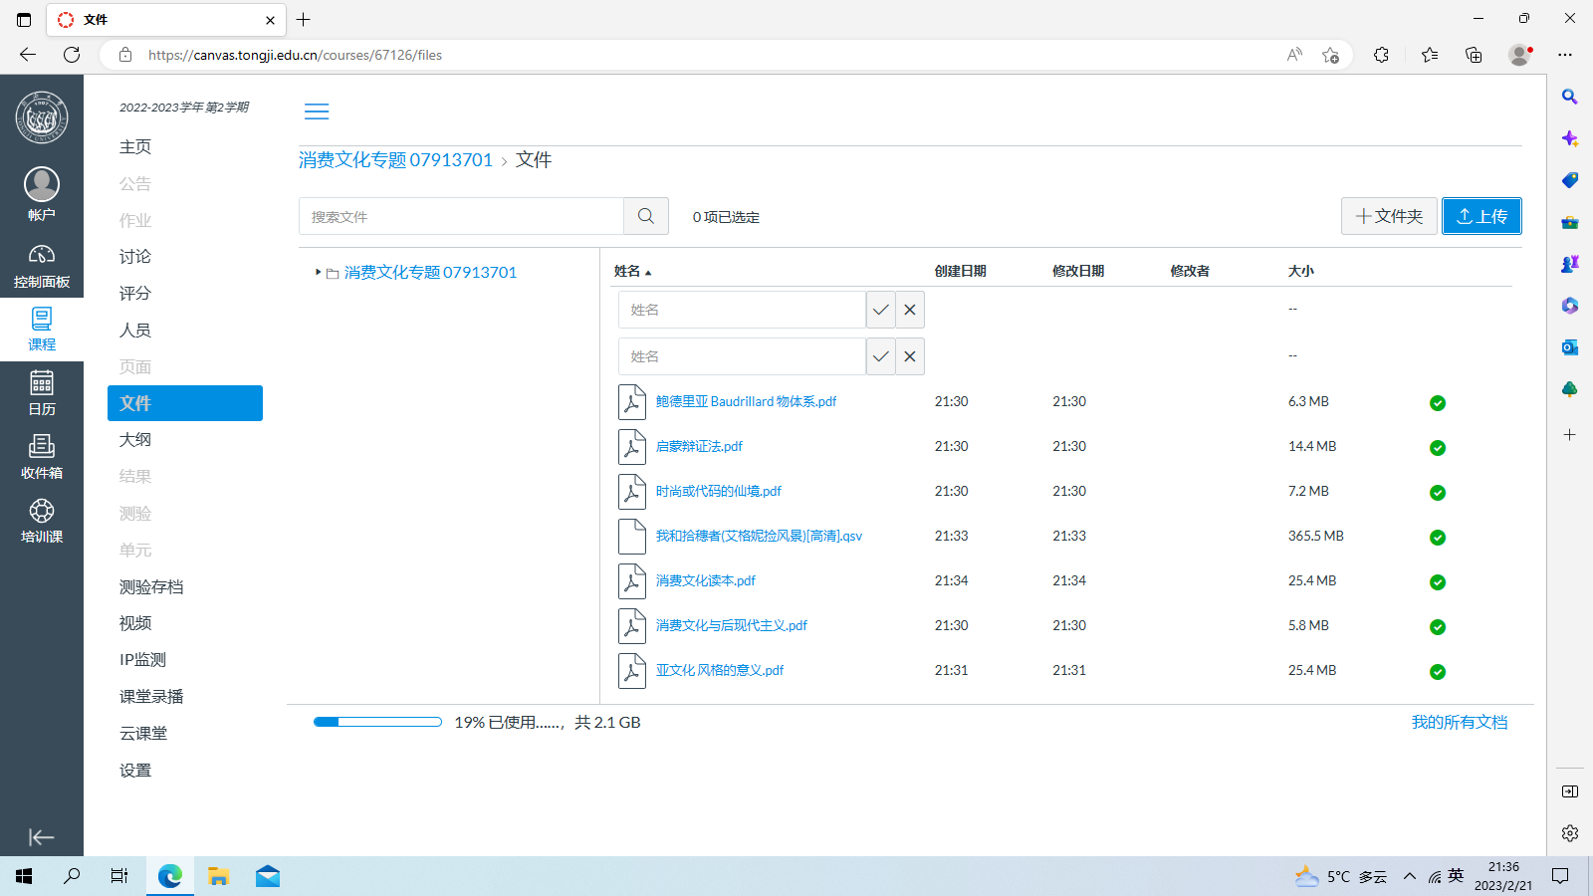

Slide 11
视频
《寄生虫》
《归途列车》
《穿PRADA的女魔头》
《我和拾穗者》

Slide 12
授课方式
指定阅读篇目，阅读讨论（小组作业50%）
依据上课内容分析作品论文（个人作业40%）
考勤（10%）

Slide 13
消费专题
《消费文化读本》：
1消费与购物——蒂姆爱德华兹 《狂喜还是折磨——购物的当代性质》
2消费与时尚：齐美尔《时尚的哲学》P63
消费与物 鲍德里亚《物的体系：D》中的一小节
I 模范与系列
ii信用贷款
iii广告
鲍德里亚：《象征交换与死亡》中《时尚与代码的仙境》
菲斯克《消费文化与后现代主义》
1 日常生活的审美呈现
2生活方式与消费文化
3城市文化与后现代生活方式

Slide 14
阅读方式
基于文本
基于问题
运用
提问
案例说明

Slide 15


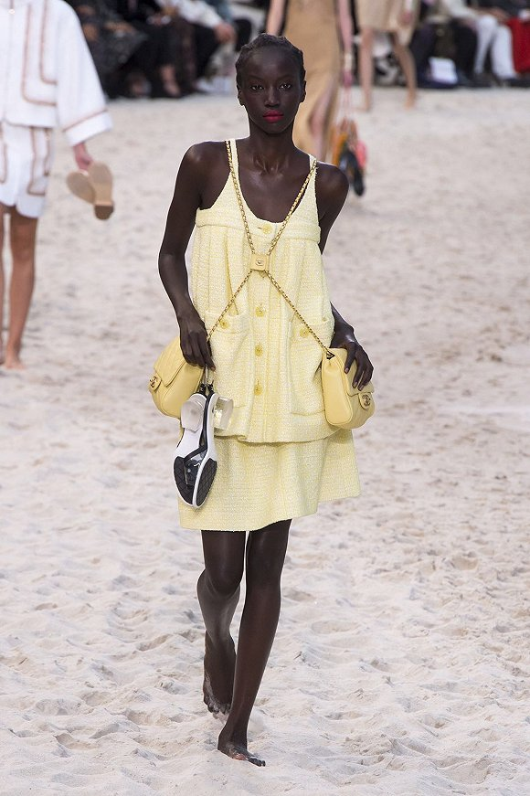


Slide 16





Slide 17


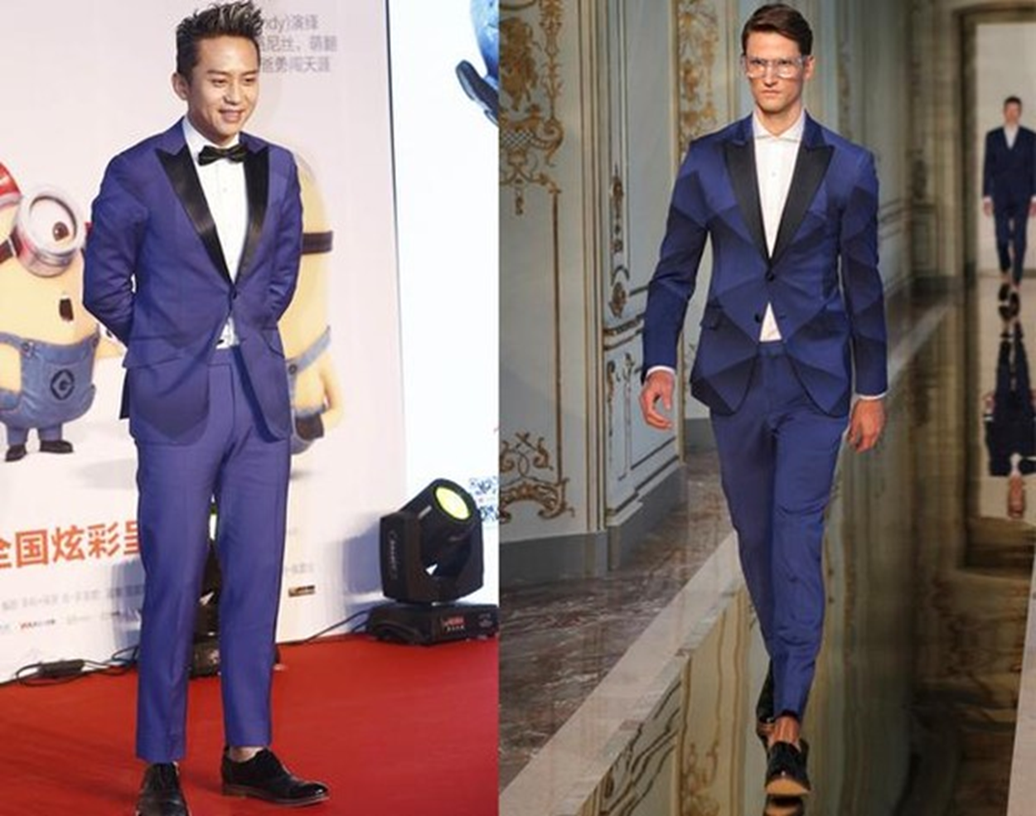


Slide 18
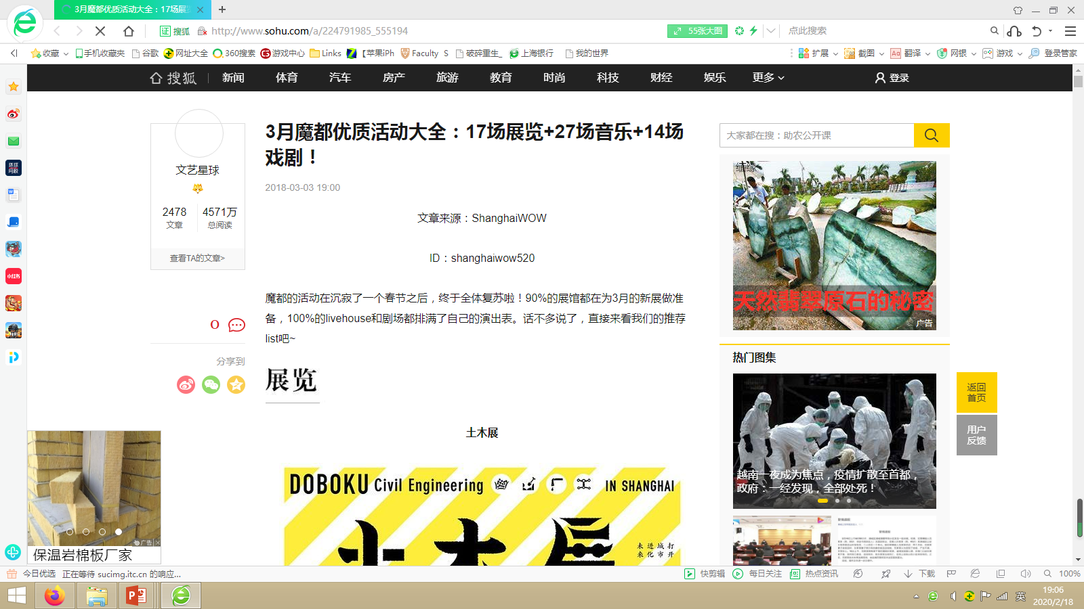

小红书和B站

Slide 19
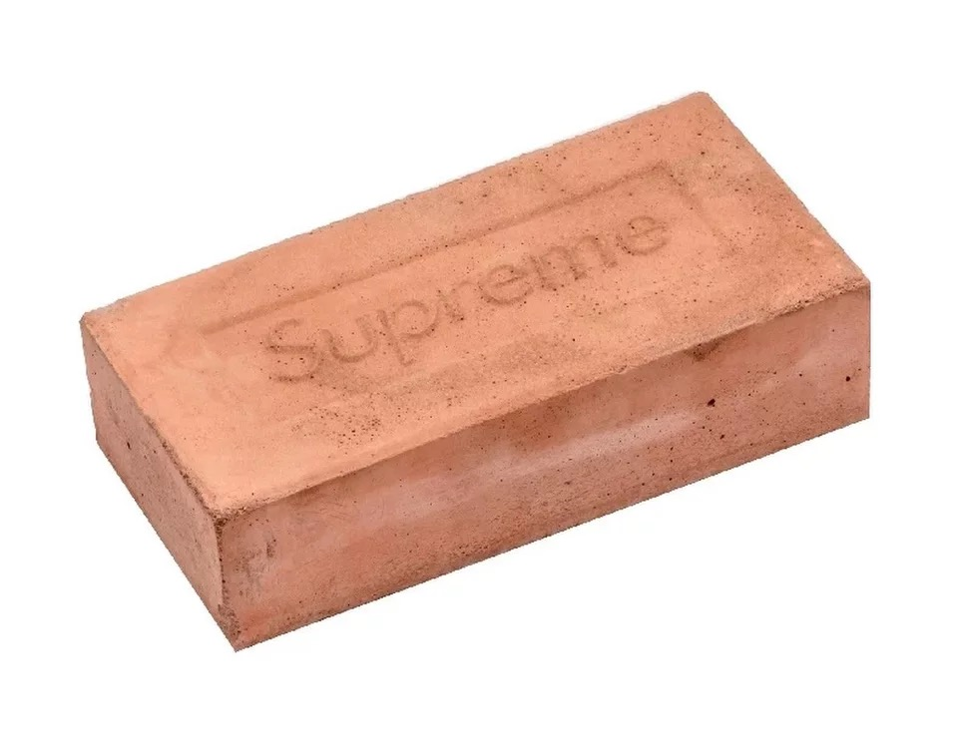



slide : 19

Slide 20
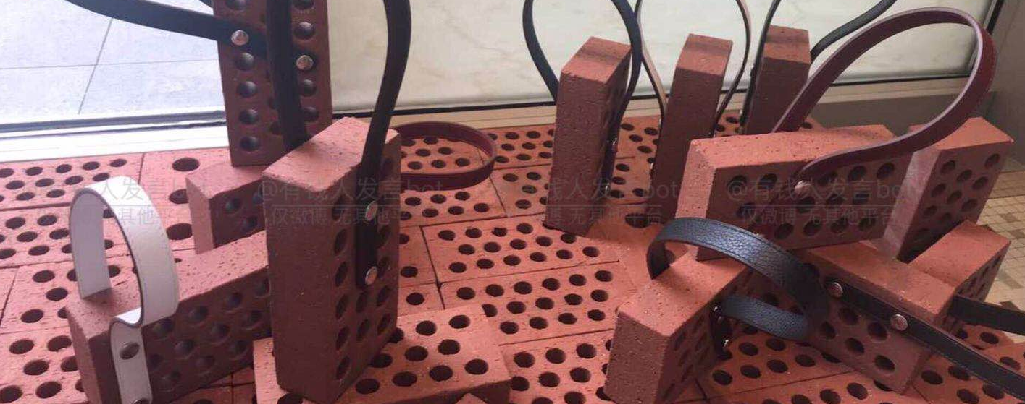

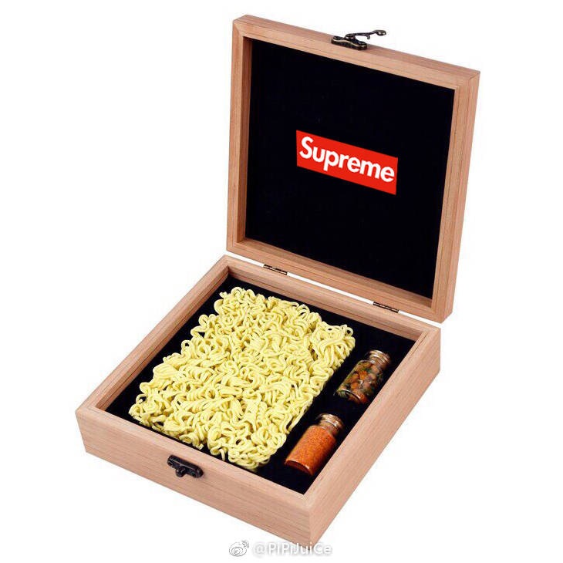
↑
爱马仕 板砖
特别烧制的板砖
作用是门挡
←
Supreme 方便面 典藏级口味
↑ 克罗心 捕鼠夹
slide : 20

Slide 21
什么是消费
我们可以通过消费得到什么？
消费的核心目的是什么

Slide 22
思想形态：
社会方面：工业化-分离
政治制度：民主-平等-区隔需求
社会文化：

Slide 23
本此课程解释清楚的主要问题
商品的诞生\市场的交换\人的不自足和不完整
需求的满足和自我认同的建构
满足欲望

Slide 24
物品的商品化
商品是依托于劳动价值的变现实现
劳动被进行细化和分工
人脱离生存环境而存在

Slide 25

现代社会的降临
现代社会的降临
slide : 25

Slide 26
现代社会思想转变形式
人与自然的分离
主客之间的二元分裂(认识、征服、掌握)
世界的祛魅（个人与超验世界的脱离）
世界服务于工具理性的生产资料，积累财富的私有化工具
人类中心主义的转向（《红与黑》《卡拉玛佐夫兄弟》、《罪与罚》）

Slide 27
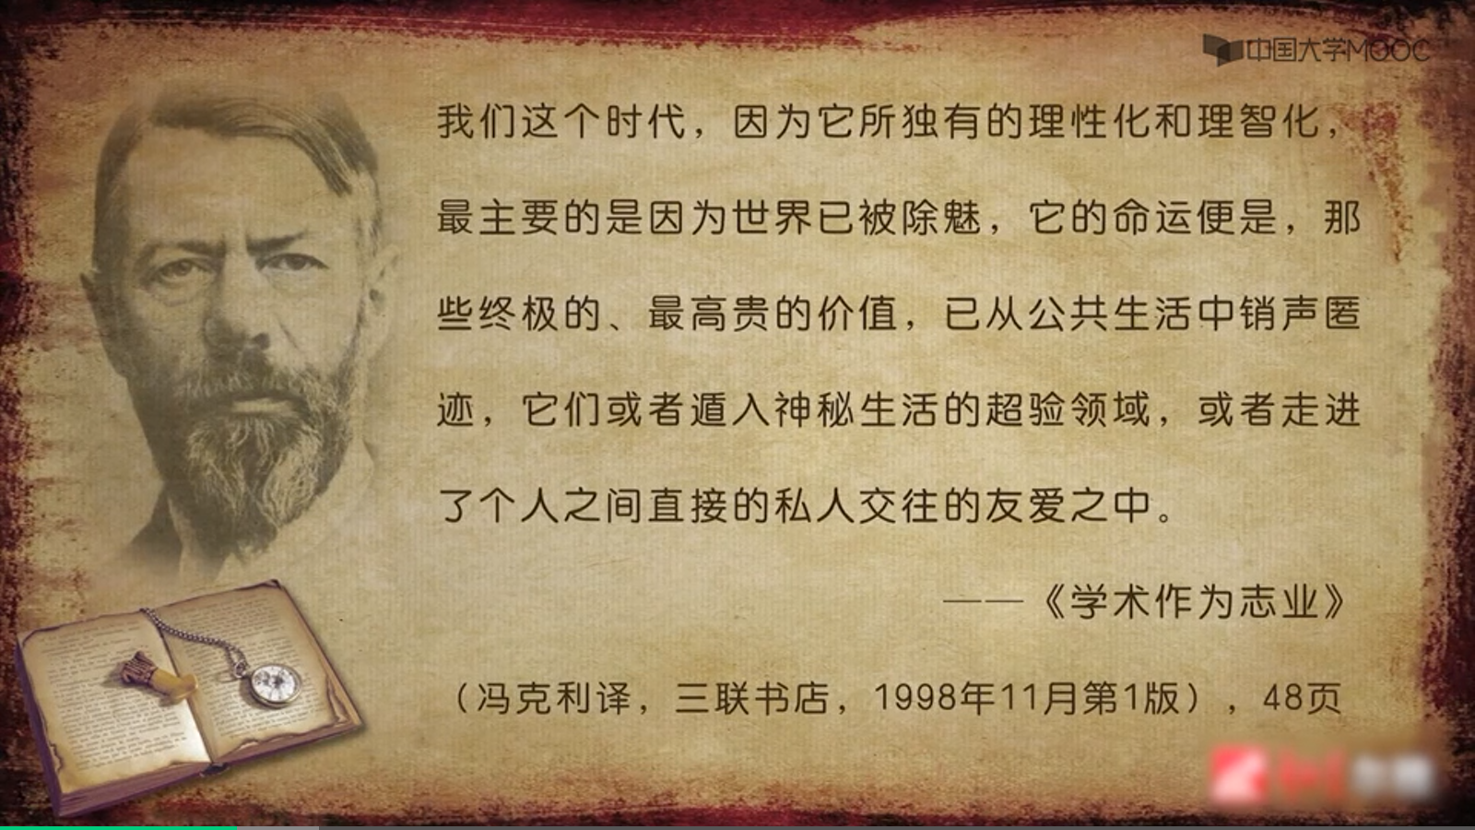

Slide 28
资本主义兴起：工业化、商业化、城市化
资本和生产的通路：生产资料、人的流动，进入陌生人社会
政治制度上，人民主权和民主意识的兴起
文化领域上，个人主义的兴起带来了权利意识和个人自由

Slide 29
消费社会的发展（现代社会-大都市兴起）
阶级区隔和夸饰性行为
古典的阶级出身差异因民主制度的推广被消弭后，消费成为了人们进阶与标榜差异性的一种方式
大都会的出现促成了消费可以成为生活方式
家庭在该时期的分工是明确的，丈夫职业决定收入及社会地位，妻子负责家中的消费用以彰显家庭的经济能力与生活品质

Slide 30
福特主义：大众消费兴起
福特主义的出现，开始了劳工阶层的职业分工（李嘉图专业分工）
工人的工作时间被缩短（自动化-流水线）
可以支配的时间和收入被增加
努力工作和努力购物的经济模式被开启，推动了资本主义的发展进入了新阶段
伴随着经济一体化-全球化，福特主义在二战后的普及

Slide 31
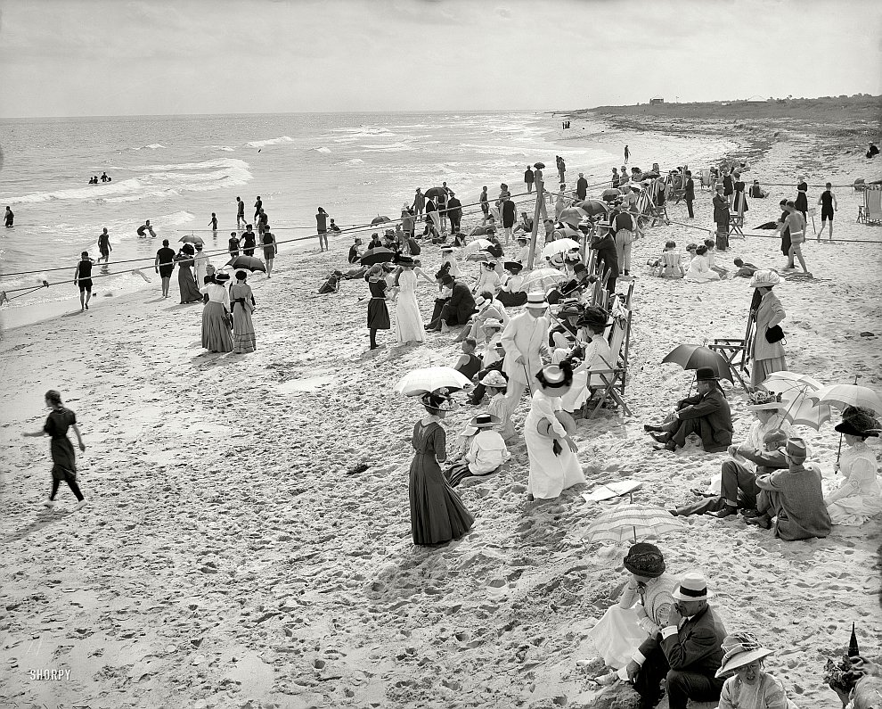


Slide 32
消费社会：生产积累到消费积累
（面包-家具-房屋/家电和汽车）-（蛋糕）
资本主义进入新一轮的模式：全球的采购和倾销（亚洲四小龙）
获利的需求：资本全球流转的速度
产品生产转型：文化产品、快销品、时尚
技术创新、企业管理的创新、产品的创新
产生了与之相应的消费文化形式

Slide 33

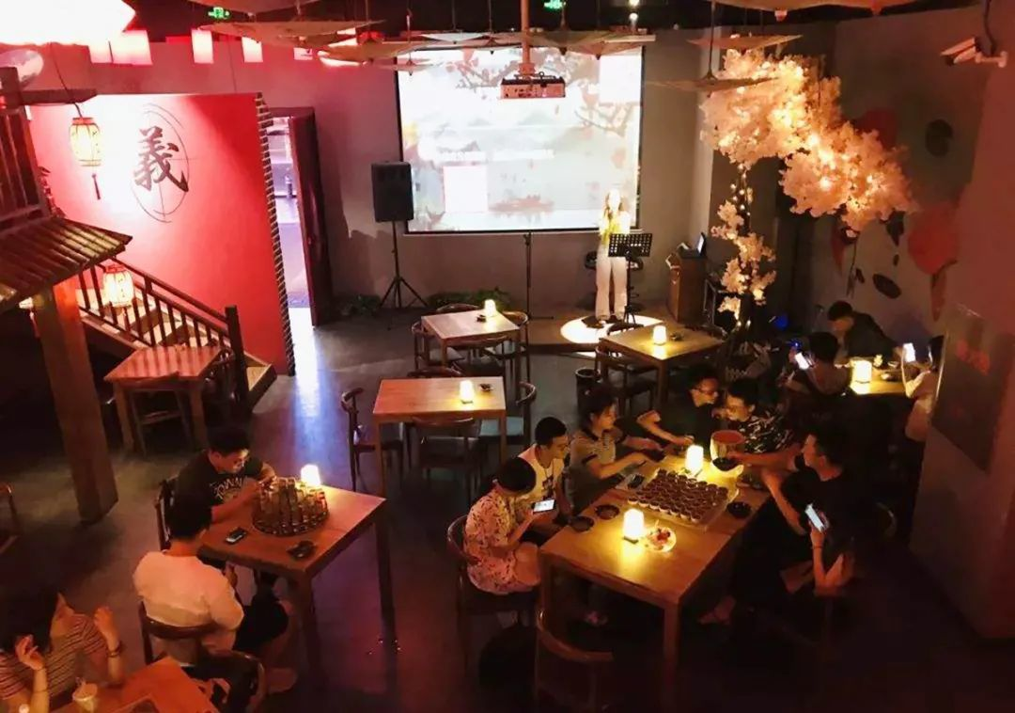



即时性的实践和体验

Slide 34
后期发展：福特主义的影响
社会的广泛富裕和全民消费的形态
消费主义成为一种社会机制
——在英国的选举中劳工阶层居然把票投给了保守党而非代表其直接利益的工党，很多人认为是因为消费主义增加了劳工阶层的满意程度，而使得他们追求收入和消费产品的丰富，而不是权利和尊重。

Slide 35
新消费者的出现（灵活的全球化经济模式、新经济的爆发）
后现代性当中流动性状态已经取代了先前的稳固团体归属
EG：美国女艺术家的摄影系列辛迪·舍曼:一人千面
出现了以消费为生活重心的新团体
新媒体生态下的景观消费、饭圈文化
马克思和韦伯处理早期资本主义发展与运作的基础理论著作仍然很重要，提供了现代社会结构——即资本主义的基础概念框架

Slide 36
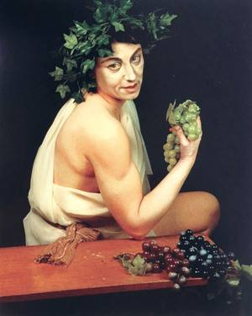

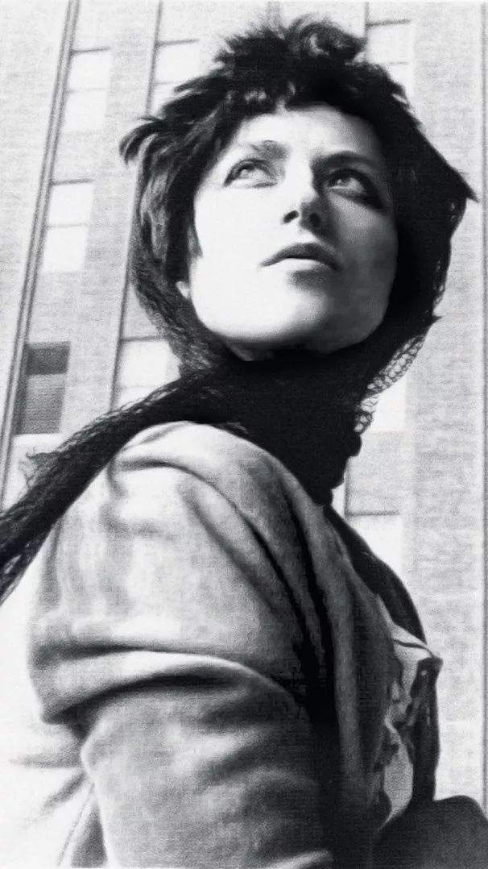
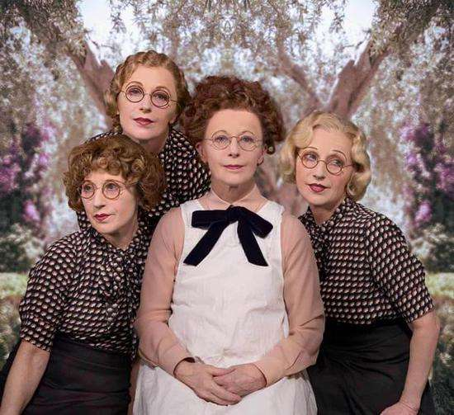


Slide 37
消费与工作：资本主义伦理价值及其批判
消费与物：物的生产及符号系统
消费与文化：大众文化消费与商业收编
消费文化概论
S E C T I O N
02.
slide : 37

Slide 38
（一）理论框架：消费的解读
马克思.韦伯《资本主义发展与新教伦理》
（基督教的喀尔文教派分支、世俗化的准备、文化视野的补充：初始和发展及批判）
卡尔.马克思《资本论》
（商品-资本）

Slide 39

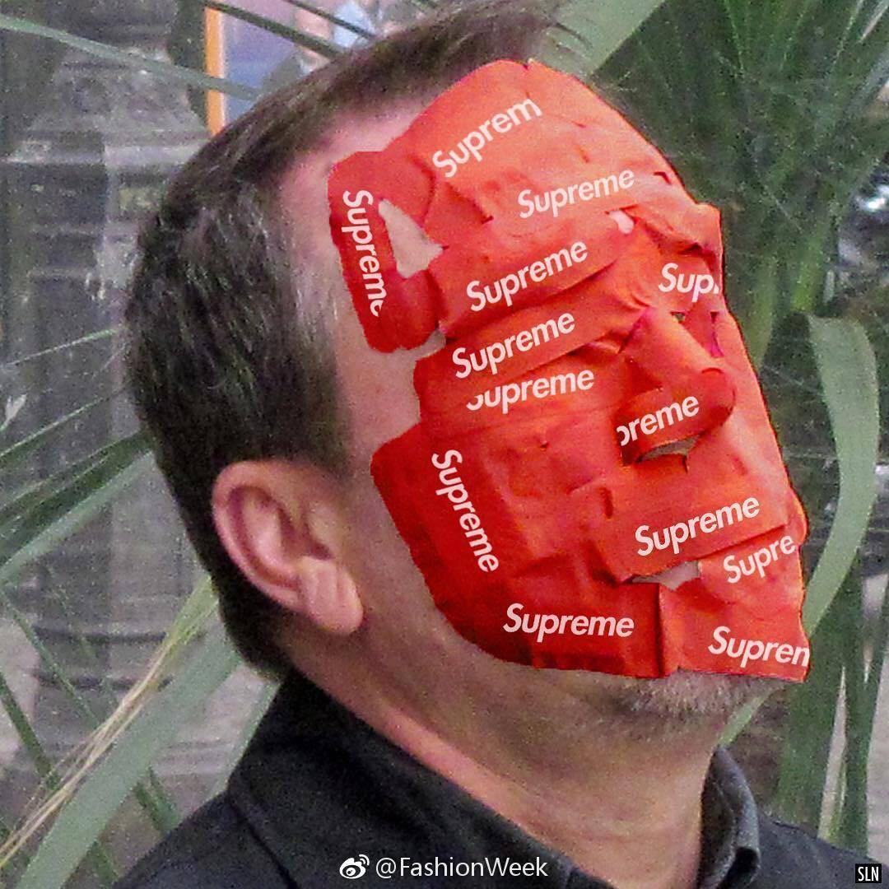
生产和商品：马克思主义的“异化说”（客体化）
客体化
生产与需求的分离
工人制造生产和劳动所得并不属于他们自己，而是属于资本投入的资本家
生产的最终目的不是为了使用
劳动在使用价值和交换价值分离的过程当中被异化了
劳动的目的是为了维持生活所需，改变了劳动的性质（商品化）

Slide 40

疏离化
“外在的劳动，自我异化的劳动，乃是一种自我牺牲或自残的劳动。”
工人彼此之间的疏离：竞争关系
工人与代理、管理者之间：控制、管理与被控制和管理的关系
产业流水线不可能是一种社会性的合作和自我实现的经验
工作之外，才感到自由与真实
工作所产生的是强迫性的劳作（非劳动）

Slide 41
无法实现“类存在”
劳动的公共性（“朝菌不知晦塑，蟪蛄不知春秋”：人类世界与社会）
创造性活动的丧失（劳动力和劳动生命力）
概念发展：工作与消费的一体化
马克思 ：“异化”乃是一种社会与历史的建构物
人类之所以为人类是因为具有创造性活动的能力：异化的劳动是将劳动限制在商品生产的范畴里，使人失去了创造性生活的能力，无法实现“类存在”的生存

Slide 42
后果：消费是异化的一部分（人的异化）
大生产与大众消费的社会产生
消费中的平权：汽车、各种生活用品的科技化
消费中的区隔：贵族阶层的消失，用商品来维护社会权益的新贵阶层
消费活动定义个体的概念（物品透过材质、款式来完成对人的说明）
消费具有被使用者投资的文化特质（物品对人的说明）
使物品重新融入特定场景，物品的意义“否认商业的抽象性”（人对物品的塑造与使用）

Slide 43
消费主义的当代性（政治的异化）
作为意识形态认为生命的意义在于购买东西和成品的经验
消费主义的意识形态正当化了资本主义
增强异化——只要他们还有薪水可领，消费物品和经验的美梦就是他们生活的动力

Slide 44
社会的异化
消费需求种类与文化由于资本的驱动，分裂而不稳定（美容）
需求特性与商品的特色难以匹配-----人们对需求或需要越来越不关心
商品交换成为满足人类需求的主要方式，成为了主要的社会关系
个体和社会面临越来越多的环境危机

Slide 45



Slide 46
（二）消费与象征
社会制度形塑-个体欲求-文化结构限定
消费不仅是经济过程，更是一种社会与文化过程
由生产制度导致的人的异化-人被符号和商品形塑的层次
（韦伯
补充多样性消费者
布波案例
最后一章）

Slide 47
消费主义的当代性现象-原因(过渡：生产体制-媒体的教育-符号和象征)
市场的扩大-需求与物品的偏移构成的意义和象征-驱动欲望
强大的意识形态教育：生命的意义在于购买东西和成品的经验
消费主义的意识形态正当化了资本主义
加强异化——只要还有薪水，消费物品和经验的美梦就是生活的动力

Slide 48
结构主义（商品的符号化-审美化，文化消费）
将消费及文化的分析放置到社会阶级结构的架构中进行认识
成为消费者，就必须学习一套特定的文化象征与价值
a必须和潜在的消费者的生活方式产生共鸣，才能发挥实际的影响力
b广告和促销互动必须触动潜在的消费者的欲望
C这种欲望不一定会出现在团体或个人的生活表面，它们很可能潜存在无意识当中
文化资本与符号意义的生产（老钱与新钱）

Slide 49
马尔库塞：由制度形塑的消费
消费经济和资本主义创造了人的第二天性
体制和人的“本能欲望”结合促成消费社会中消费欲望
拥有-消费-把持以及持续更新的需要被强加在人们的身上
“第二天性”阻碍和废除人的真正存在，变成消磨在买卖上消费者

Slide 50
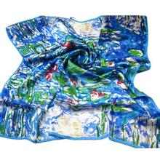

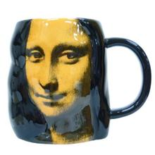
消费这些物品可以表面什么？

Slide 51
鲍德里亚
透过消费，创造和展示“我”是谁
一切象征消费都只是符号的消费
意义诞生于消费者注意的符号或象征系统之中
消费已经变成了一种主动的过程，牵涉到集团与个人认同感的建构
透过所消费的体系来创造出他们是谁的意义

Slide 52
消费的风格化
没有任何社会像消费社会充满了各种符号和概念
商品独特性基础上构成的价值体系（商品价值由获得商品价格间接地规定）已变为在社会性基础上构成的价值体系
传播是决定“物”流经的路径，获得何等价值的关键因素
该变化被认为是美学知识在物体流通过程中变得日益重要而导致的结果
当代消费是意义的消费，文化是消费社会基本特征

Slide 53
概念是现代消费-生产者-消费者关系之中心
对概念意义的控制同样也是该关系权力分布的中心（符号意义生产的话语权）
生产者实体将意义商品化，也就是说把概念和符号变成可以买卖的东西
消费者试图赋予买来的商品和服务以自己的含义

Slide 54

蒋琼耳：爱马仕“上”“下”联合创始人

Slide 55
习性和品味之争
习性不是随意的性情，而是实践的逻辑，该逻辑的结构是由社会分类体系决定的
当代社会品位的基准归因于现代社会中各个等级的不同经历
劳动人民的品味之直觉性是从工作经验和其需求所带来的直接快乐中派生出来的
（一个从事体力劳动且无法保障物质和舒适生活的人，就会注重和向往感官的、肉体的和直接感受）
抽象教育环境中成长、从事脑力工作并且肯定能获得日常必需品的人，会形成注重和向往抽象的品味、有距离美的和形式上的满足

Slide 56
布尔迪厄《区隔》：文化资本
布尔迪厄把“资本”扩展到文化与教育的领域，赋予第二重的意义:智识资本
有别于经济资本，在现代的、工业的、资本主义的社会中，教育系统衍生出了另一种资本结构
“当我说到结构主义或结构主义的，我的意思是说，在社会世界本身之中，而不只是象征系统之中，存在着独立于行动意识与意志之外的客观结构，这些客观结构足以引领并限制他们的实践和表述”
案例：纪录片《出路》

Slide 57
布尔迪厄使用了艺术-文化体系（经济概念）
“文化资本”:艺术-文化体系的运作是一种经济运作，作为其组成部分
文化经济特点使文化市场充满竞争、通货膨胀，其目的在于阶级垄断（王中军收藏）
场域
不同的社会等级、同一社会等级及其内不同的阶层都卷入了彼此间为巩固并增加已有文化资本的特殊价值而进行的系列斗争
群体以及其它阶层群体，通过使用和增加所拥有的不同类型的文化和经济资本，相互间不断地较量以提高他们的社会地位
（品味和场域的较量）案例：MiuMiu和LV、饭圈与同人

Slide 58
小资情调&布波族
媒体和民主化的高等教育，通过制造意义，鼓励人们将生活方式发展成崇高的计划
新兴小资产阶级的社会资源不充分、社会地位不稳定，加之媒介的加持，使这个阶层有意识的培养自己的学习模式，培养自己的品味、风格和生活方式
强调生产和消费之间的变化关系对美学知识分布的启示，考察新兴中产阶级作为消费者的作用
从品味操纵研究消费者特殊生活方式的表达，特别是不同阶级之间的较量

Slide 59
内涵阐释：
团体的结构位置本身并不会导致团体做出一致的政治活动
结构位置并不会衍生出它本身的生活方式或象征意义
象征的活动，包括消费，乃是一个具有相对自主性的社会实践；它不是直接由某一社会形态中的社经结构位置所决定或生产的
诸如消费以及消费主义之类的结构位置与文化实践，乃是独立的变项

Slide 60
消费不仅表达了经济差异，自主的经济因素
消费更是一组社会与文化实践，建立了社会团体之间的差异
消费牵涉到符号、象征和价值，不应被分析为生物需求的满足
文化资本和经济资本之间的关系并不容易厘清（成为传习方式）
案例：上海中产家长的焦虑

Slide 61
资本主义全球化体系提供的“人”（不完整）实践路径
消费并非是物质层面，更是精神层面的；
消费并非物质过程，而是一种理念上的实践；
消费建立在匮乏之上：永远欲求自己所不拥有的（理念实践冲动）；
“欲望”不来自于人的生物身体，而是完全肇因于周遭的社会和文化实践（活动、实践及自我建构）；

Slide 62

（三）消费与欲望象征-物品-媒介（kfc）

Slide 63
象征
在符号消费的过程中，充满了象征的作用；
消费过程脱离生理因素，受制于象征戏法，而非物质需求的满足；
象征戏法受到潜意识的欲望驱动

Slide 64
商品美学
市场的扩大和消费的增长是资本扩张的结果
技术进步使大规模生产成为可能、使与产品相关的意识操作成为可能
广告：围绕物品销售形式的产生，是生产者控制和摆布消费者的工具
从物质商品到经验商品的转变
广告被认为是风格化过程的一个重要部分

Slide 65
媒体文化产品的生产与欲望
媒体内容的生产提供了消费者消费欲望的菜单，他们和人的“性潜能有关”
媒体提供了展示性的平台——美食、生活方式、仪态、服装、旅游都成为了隐秘欲望实现的一部分

Slide 66
拉康：
想象界
象征界
实在界

Slide 67
欲望和想象与象征
身体不只是生理现象，身体会走入语言，走进文化，经历改造
消费的基础是欲望，欲望并不只是身体的生理运作所致
唯有当文化看法”能指”深入到身体,从事性爱活动与攻击的能力之中，欲望才会产生
马甲线、斩男色

Slide 68
“镜像”与广告
简单说来就是从别人的眼中看待自己的方式
概念和理论可以让我们看到很多
当代的消费者已经在一种无意识的层面上受制于消费，达到了生理层面的深度

Slide 69


Slide 70
性别与消费：消费与女性的“天然”关系
女性身体的展现
女性角色的塑造
女权主义的批判
男色消费的趋势
EG：前上东区贵妇揭秘，混上流社会有多拼

Slide 71
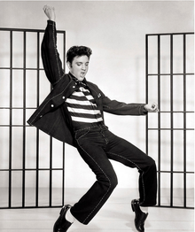
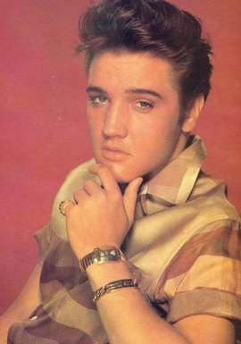
男性消费的崛起：
60年代：摇滚少年和流行客
80-90年代：男性身体的感性化开始进入大众媒体的视野
其中起到重要作用的是男同性恋的文化

Slide 72
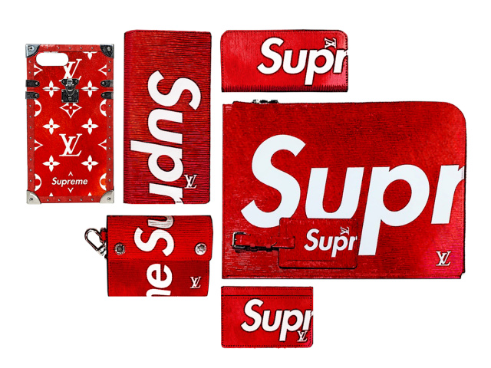

NIKE x OFF-WHITE
↓
↑
LV x Supreme
品牌与品牌
联名
slide : 72

Slide 73

结语
04.
S E C T I O N
slide : 73

Slide 74
大众文化消费：法兰克福学派的批判
文化批判：将现代社会的文化生产视之为批量处理的工业生产
构成消费社会建构欲望的有效系统
文化消费是物质消费的前景（景观），成为“现实”
植入式欲望透露着反抗的无力

Slide 75
伯明翰学派：大众文化的乐观者
大众文化的消费者并非无意识的欲望者，是具有创造能力的主体；
大众能够促使其文化吸纳时代特征，具有进步性；
文化规训和欲望植入下，具有反抗特质；
主流与反抗性亚文化之间的收编关系；

Slide 76
环保主义的批判：全球气候灾难
人类社会中自然的层次自在-人为中心的划定-文化性的划定（符号化）
资本主义基本矛盾是自然的新陈代谢与资本之间的矛盾自然抵抗资本，对资本的自我增值构成了限制
符号秩序和符号虚构世界——我们社会生活的符号性实体在摧毁人类自然栖息地，还在摧毁人类共有的符号实体

Slide 77
结语
马克思主义的异化：人在消费的过程中被异化而无法实现“类存在”的本性，失去创造性的悲哀:末人；
环保主义者：消费主义消耗地球的资源，包装、制造、运输和住宅的的扩张性开放，已经带来了第三次物种灭绝的高峰；
宗教的信仰是否可以重启人们简朴而自然的生活？

Slide 78
THANK YOU
FASHION

